Slide 1
Didáctica
El arte de enseñar

Slide 2
Reflexionemos en este punto: “El caballo estaba adentro”
José Luis Martín Descalzo (Madridejos, 1930 - Madrid, 1991)
Cuentan que un pequeño vecino de un gran taller de escultura, entró un día en el estudio del escultor y vio en él un gigantesco bloque de piedra. Y que, dos meses después, al regresar, encontró en su lugar una preciosa estatua ecuestre. Y volviéndose al escultor, le preguntó: "Y cómo sabías tú que dentro de aquel bloque había un caballo?".
La frase del pequeño era bastante más que una "gracia" infantil. Porque la verdad es que el caballo estaba, en realidad, ya dentro de aquel bloque. Y que la capacidad artística del escultor consistió precisamente en eso: en saber ver el caballo que había dentro, e irle quitando al bloque de piedra todo cuanto le sobraba. El escultor no trabajó añadiendo trozos de caballo al bloque de piedra, sino liberando a la piedra de todo lo que impedía mostrar el caballo ideal que tenía en su interior. El artista supo "ver" dentro, lo que nadie veía. Ese fue su arte.
Pienso todo esto al comprender que con la educación de los humanos pasa algo parecido. Han pensado ustedes alguna vez que la palabra "educar" viene del latín "edúcere", que quiere decir exactamente: sacar de dentro ¿Han pensado que la verdadera genialidad del educador no consiste en "añadirle" al niño las cosas que le faltan, sino en descubrir lo que cada pequeño tiene ya dentro al nacer y saber sacarlo a la luz?
Me parece que muchos padres y educadores se equivocan cuando luchan para que sus hijos se parezcan a ellos o a su ideal educativo o humano. Padres que quieren que sus hijos se parezcan a Napoleón, a Alejandro Magno o al banquero que triunfó en la vida entre sus compañeros de curso. Pero es que su hijo no debe parecerse a Napoleón ni a nadie. Su hijo debe ser, ante todo, fiel a sí mismo. Lo que tiene que realizar no es lo que haya hecho el vecino, por estupendo que sea. Tiene que realizarse a sí mismo y realizarse al máximo. Tiene que sacar de dentro de su alma la persona que ya es, lo mismo que del bloque de piedra sale el caballo ideal que dentro había.
Ser hombre no es copiar nada de fuera. No es ir añadiendo virtudes que son magníficas, pero que tal vez son de otros. Ser hombre es llevar a su límite todas las infinitas posibilidades que cada humano lleva ya dentro de sí. El educador no trabaja como el pintor, añadiendo colores o formas. Trabaja como el escultor, quitando todos los trozos informes del bloque de la vida y que impiden que el hombre muestre su alma entera tal y como ella es.
Y los muchachos tienen razón cuando se revelan contra quienes quieren imponerles modelos exteriores. Aunque no la tienen cuando se entregan no a lo mejor de sí mismos sino a su comodidad y a su pereza, que es precisamente el trozo de bloque que les impide mostrar lo mejor de sí mismos. Un buen padre, un buen educador es el que sabe ver la escultura maravillosa que cada uno tiene, revestida tal vez por toneladas de vulgaridad. Quitar esa vulgaridad a martillazos - quizá muy dolorosos - es la verdadera obra del genio creador.

Slide 3
¿Qué es la didáctica?
Una rama de la pedagogía que abarca los principios más generales de la enseñanza aplicable a todas las asignaturas
Su objeto de estudio lo constituye el proceso de enseñanza-aprendizaje
Es el ¿CÓMO ENSEÑAR?
Forma parte de la instrucción u orientación en educación que presupone contribuir a la formación del intelecto y la personalidad de los estudiantes.

Slide 4
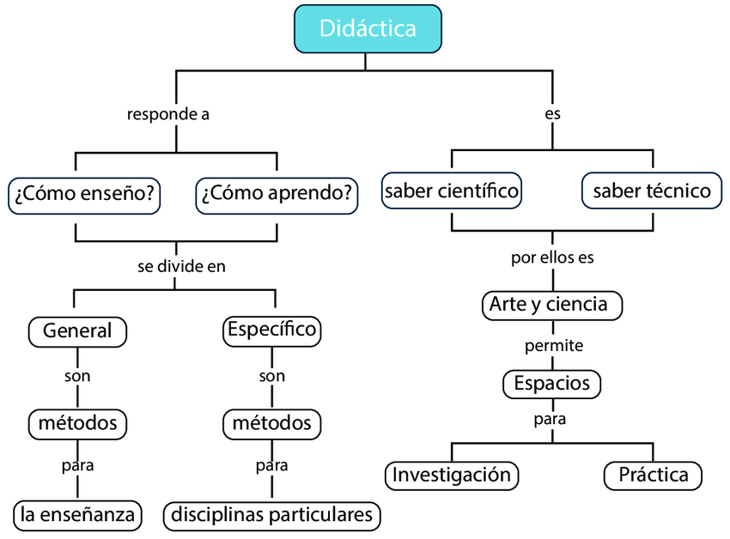

Slide 5
Categorías didácticas generales
Muchas veces frente a la didáctica, pedimos “recetas” que contemplen teoría y práctica para desarrollar nuestras clases. Sin embargo, tales recetas no existen, pero podemos empezar por un simple orden de categorías exigidas en todos los currículums y así organizar el proceso de enseñanza-aprendizaje. Las mismas son:

Slide 6
Objetivo
¿Para qué enseñar?
¿Para que aprender?
Contenido
¿Qué enseñar?
¿Qué aprender?
Método
¿Cómo enseñar?
¿Cómo aprender?
Medios
Evaluación
¿Con qué enseñar y con qué aprender?
¿En qué medida se lograron los objetivos?

Slide 7
El proceso de enseñanza-aprendizaje
Saber científico
Docente
Estudiante
Transposición didáctica
Enseñanza
Aprendizaje
Es el procedimiento mediante el cual se transmiten conocimientos especiales o generales sobre una materia, sus dimensiones en el fenómeno del rendimiento académico a partir de los factores que determinan su comportamiento.
En dicho proceso interviene la transposición didáctica

Slide 8
Un poco de historia
Desde los orígenes hasta las teorías más relevantes

Slide 9

Para Comenius, por ejemplo, la educación pertenece naturalmente a los padres, sin embargo, estima que dadas las obligaciones de éstos es raro que dispongan del tiempo necesario para dedicarse a dicha tarea. En efecto, para el autor, el rol del docente es complementario del paterno y surge con el objeto de subsanar una carencia concreta. A la necesidad de educar a los niños dentro de escuelas, se agregará otro elemento más: una utilidad en dos dimensiones, la primera de índole didáctica (los niños aprenden mejor al lado de otros niños) y otra el de dejar la instrucción en manos de un especialista. Aquí aparecen la necesidad de un criterio de universalidad que requiere, inevitablemente, mecanismos suprafamilares que pongan en marcha la homogenización educativa. Finalmente, el orden requiere también una racional división del trabajo.
La universalización no es posible sin el dispositivo de alianza no se encuentra lo suficientemente institucionalizado, y desde la perspectiva comeniana, es imposible alcanzar el ideal pansófico (enseñar todo a todos)
1592-1670

Slide 10
Luego que el paso de los siglos,
y tras el nacimiento de
los estados modernos
surgieron las demás
teorías del aprendizaje:

Slide 11
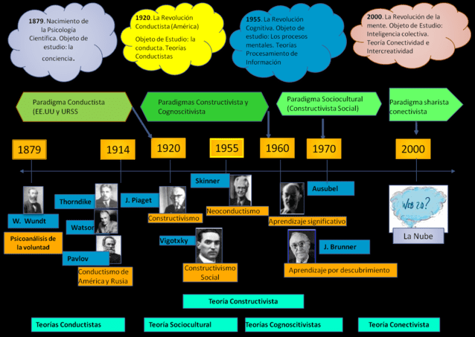

Slide 12
La didáctica especifica: estrategias o métodos
Según Feldman, en su libro “Ayudar a Enseñar” (1999), “la enseñanza no se define por el éxito del intento sino por el tipo de actividad en la que ambos sujetos (docente-estudiante) se ven comprometidos” . Por lo tanto es fundamental entender a la didáctica como una práctica constante que se apoya en las teorías del aprendizaje pero no se esclaviza con ninguna de ellas.
Las estrategias deben incorporar los intereses y necesidades del estudiante, siendo contextualizadas en el medio cultural que esta inserto.
Sin embargo esto muchas veces se ve dificultado por las tensiones que genera la masificación curricular del sistema educativo.

Slide 13
Reflexionamos: El rol del profesor: ¿Instructor o guía? El rol de los estudiantes ¿ reproductores o creadores de conocimiento? ¿Entendemos a la didáctica como ciencia aplicada o disciplina práctica?

Slide 14
Bibliografía
Camilloni, A y otros: “El saber didáctico” ed. Paídos, Barcelona, 2007.
Feldman, D: “Ayudar a enseñar”. Ed. Aique. Buenos Aires, 1999
J. Gimeno Sacristán, A. I. Pérez Gómez. Comprender y transformar la enseñanza. CAPÍTULO III: El aprendizaje escolar: de la didáctica operatoria a la reconstrucción de la cultura en el aula. Ed. Morata(1993).

